Slide 1
Литература осетинского народа

Slide 2
Память о великих людях имеет для нас не меньшее значение,
чем их живое присутствие
Сенека (Младший)

Slide 3
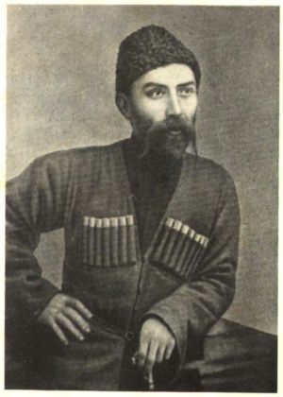

Коста Хетагуров
и русская культура

Slide 4
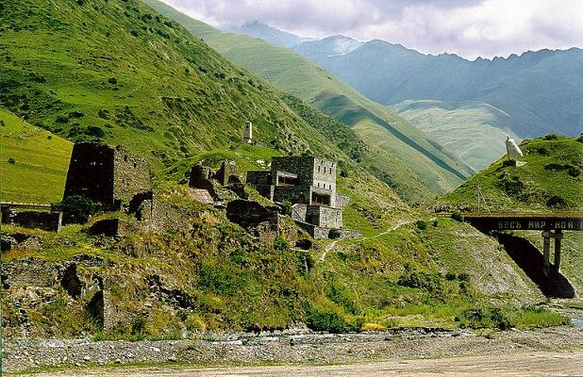
Осетинский аул Нар

Slide 5
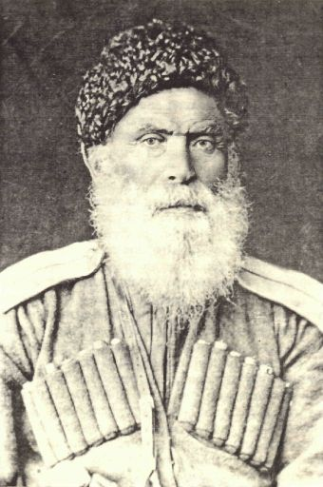
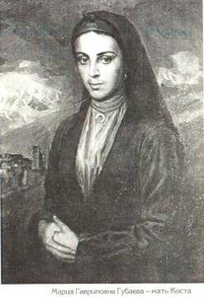
Отец поэта – Леван Елизарович

Slide 6
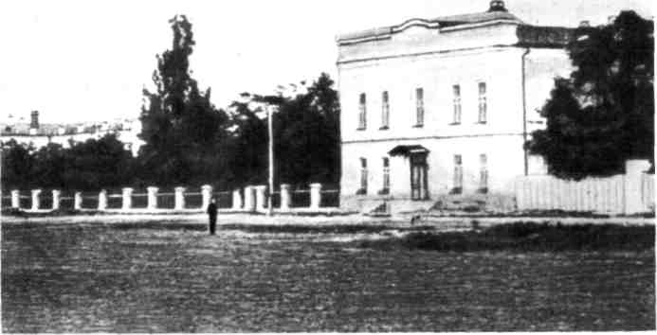
Ставропольская мужская гимназия

Slide 7
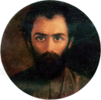
Я – осетин К. Хетагуров – художник, поэт и народный певец.
К. Хетагуров

Slide 8
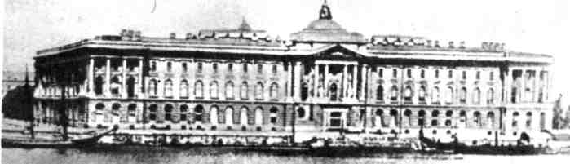
Петербургская Академия художеств в 80-е годы XIX века.

Slide 9
Коста Леванович Хетагуров –
первый осетинский живописец.

Slide 10
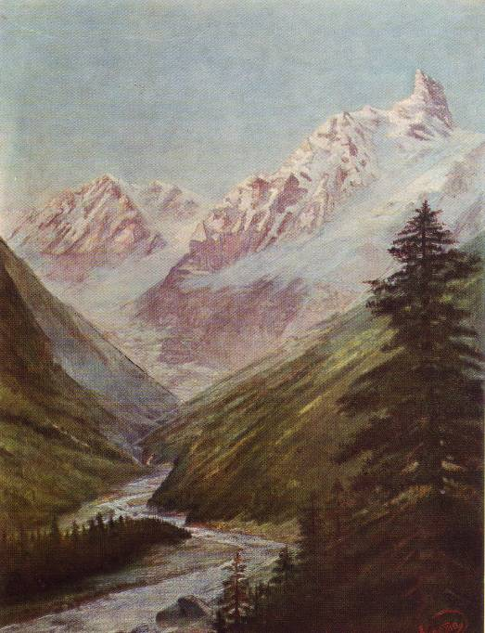
Ущелье
Аман-ауз

Slide 11
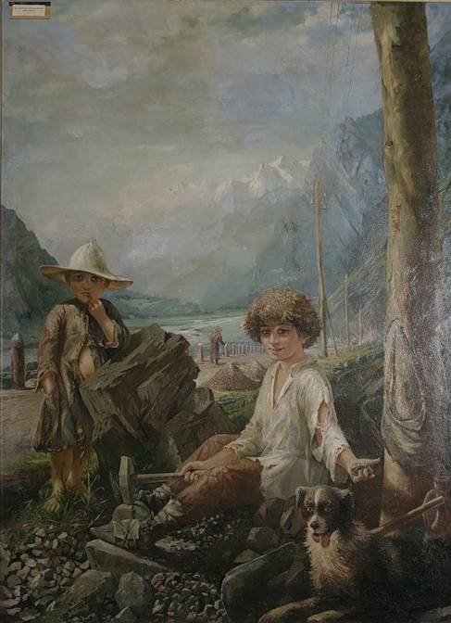
«Дети – каменщики»
СО респ. худ. музей
им. М.С. Туганова.
г. Владикавказ

Slide 12
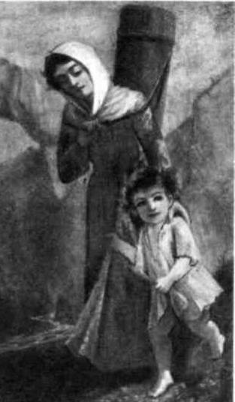
«За водой»

Slide 13

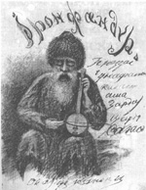
1898 год

Slide 14
Коста Хетагуров в русских писателях больше всего ценил самоотверженное служение родине и народу, свободолюбие и гуманизм .

Slide 15
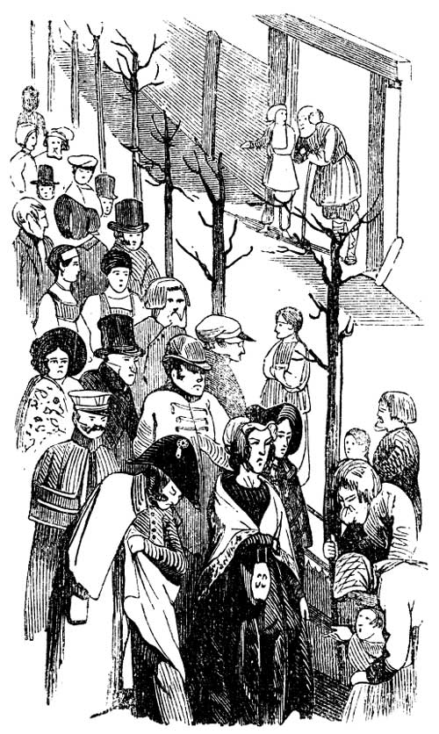
Он признавал их своими идейными вождями, учился у них «быть готовым на бой за великое, честное дело» против того же «мира рабства, лжи, насилья и гонений», против которого восставали лучшие люди России.

Slide 16

Опыт русской поэзии служил для него образцом. Но он тонко учитывал в своем искусстве своеобразие русской и осетинской традиций.

Slide 17
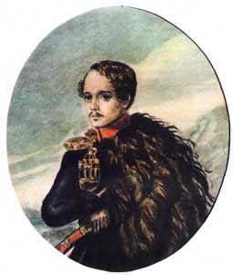
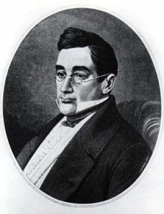
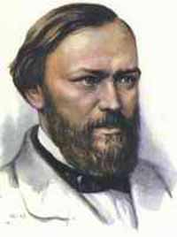
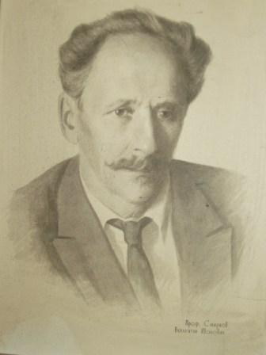
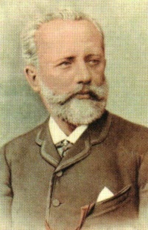
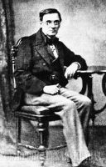
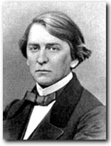
У Хетагурова было уважительно-трепетное отношение к великим представителям русской культуры.
Стихи, посвященные
М.Ю. Лермонтову
А.Н. Островскому
А.С. Грибоедову
В.И. Смирнову
П.И. Чайковскому
Я.М. Неверову
А.Н. Плещееву
–лучшее тому подтверждение.
Для каждого из них он находит достойные слова.

Slide 18

Твой мощный стих, могучие аккорды
Рассеяли б остаток прежней тьмы, -
Тогда бы по пути добра, любви, свободы
Пошли бы за тобой вперед со славой мы.
(«Памяти М.Ю.Лермонтова»)

Slide 19
Пусть умер он для новых вдохновений,
Для новых дум, печалей и труда,
Ведь не умрет его великий гений
В его родном народе никогда.
(«Памяти А.Н.Островского»)

Slide 20
Ему не надо слез. Лишь то святое дело,
Которому он жизнь с любовью посвятил,
Пусть не умрет в тебе, - иди под знамя смело,
Храня его завет и не жалея сил!..
(«Памяти А.Н.Плещеева»)

Slide 21
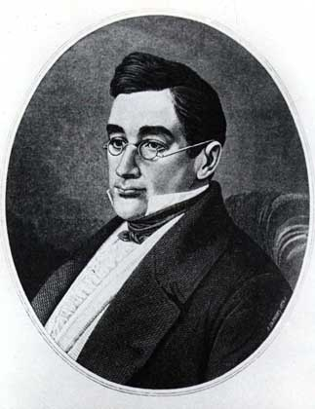

Но нет!.. Борьбу окончить эту
Не скоро правде даст порок, -
Ведь бедный Чацкий твой по свету
Все тот же ищет уголок.
(«Памяти А.С.Грибоедова»)

Slide 22

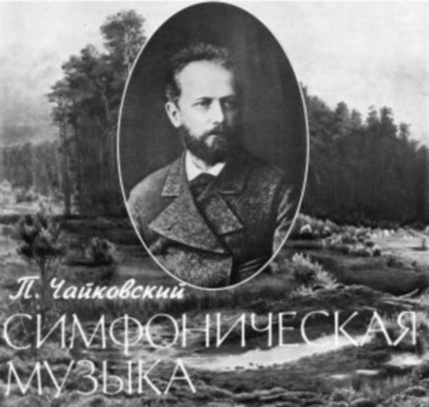
Оценим ли теперь великую потерю,
И вещие слова поэта он поймет:
«Пусть арфа сломана, - аккорд еще рыдает...
Не говорите мне: он умер, - он живет!
(«Памяти П.И.Чайковского»)

Slide 23
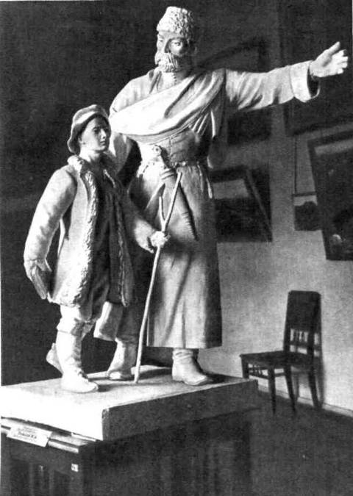
Коста – просветитель.
Скульптура М. Томаева.

Slide 24
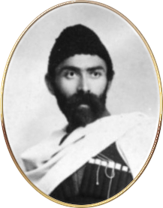
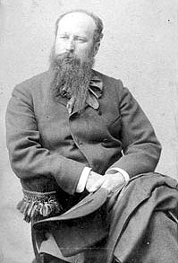
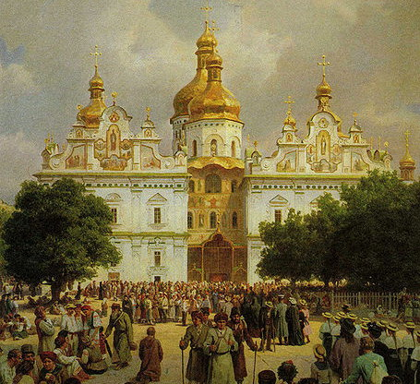
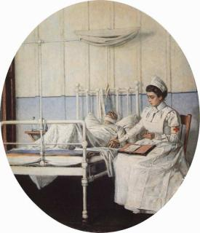
Коста Хетагуров пользовался широкой известностью не только на Кавказе. Он печатался в различных газетах и журналах России, в том числе и столичных. Он имел тесные связи с деятелями культуры многих народов , был личным другом знаменитого русского художника
В. В. Верещагина...
«Великая церковь
Киево-Печерской лавры», 1905 г.
«Письмо прервано»,
1901 г.

Slide 25
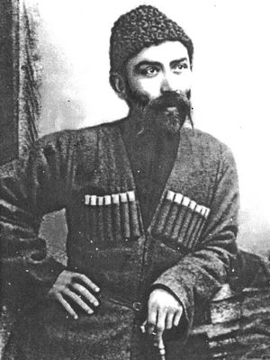
Он был великим другом русского народа и вся его деятельность была направлена на укрепление дружбы народов.
Л.П. Семенов

Slide 26

Коста Хетагуров был гражданином мира: «Весь мир — мой храм, любовь — моя святыня. Вселенная — Отечество мое»

Slide 27
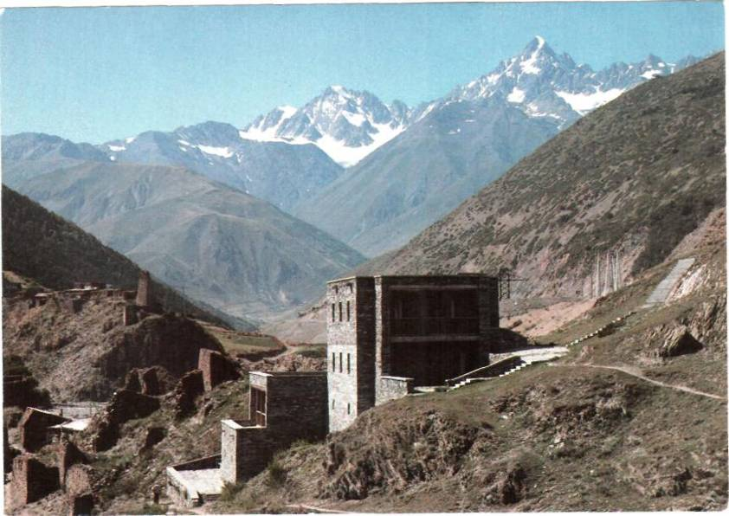
Дом – музей К. Л. Хетагурова в с. Нар

Slide 28
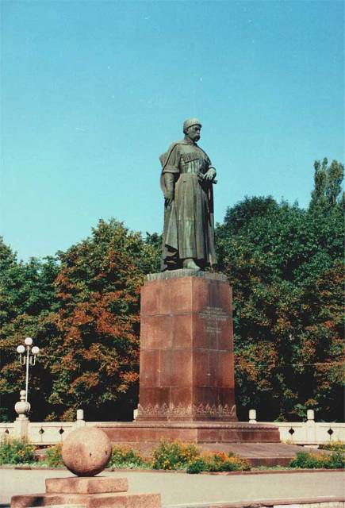
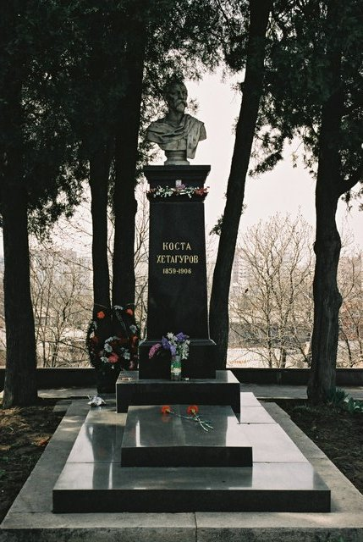

Slide 29
Учитель русского языка и литературы высшей категории МКОУ КГО «СОШ № 1 г. Теберды им. И. П. Крымшамхалова» Ефименко Елена Васильевна

